Slide 1
Evolve 3A 3.4

Slide 6
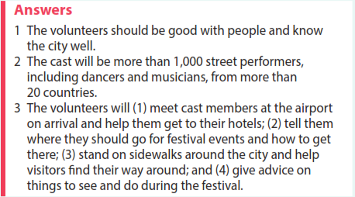

Slide 9
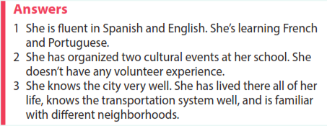

Slide 13
